Slide 1
Yapay sinir Ağı yöntemlerinden lvq ile sınıflandırma

Slide 2
HABERMAN’S Survival Data set
Veri seti, 1958 ile 1970 yılları arasında, Chicago Üniversitesi Billings Hastanesinde, meme kanseri için ameliyat edilen hastaların hayatta kalması üzerine yürütülen bir çalışmanın örneklerini içermektedir.

Slide 3
Attribute(özelliklerin) açıklaması
Operasyon sırasında hastanın yaşı
Hasta üzerindeki çalışma yılı (yıl – 1900’ler)
Koltuk altında tespit edilen nodül sayısı
Hayatta kalma durumu (sınıf niteliği)
1= hastanın 5 yıl veya daha uzun süre hayatta kalması
2= hastanın 5 yıl içinde ölmesi

Slide 4
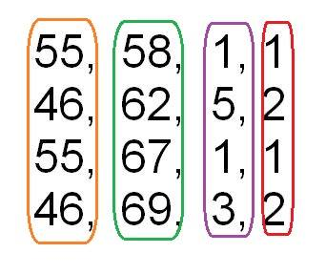
YAŞ
HAYATTA KALMA DURUMU
OPERASYON YILI
NODÜL SAYISI

Slide 5
168 veriden 1-140 arası ağın eğitimine , 141-168 arası ağın test edilmesine ayrılmıştır.
Eğitim verisi doğru öğrenme olabilmesi için her yaş grubundan ve hayatta kalma durumlarından karışık örnekler alınarak oluşturulmuştur.

Slide 6
AĞIN YAPISI
X1
W1
Y1=1
X1
X2
X3
W2
Y2=2

Slide 7
AYŞE ÖMERCİK & M. GÖKTUĞ SULTAN

